Slide 1
ПРОЕКТНАЯ РАБОТА
Федеральное государственное бюджетное образовательное учреждение высшего образования «Красноярский государственный медицинский университет имени профессора В.Ф. Войно-Ясенецкого» Министерства здравоохранения Российской Федерации
Фармацевтический колледж
Тема: Фармацевтическое консультирование при отпуске
По специальности 33.02.01 Фармация
.
Выполнила: Шумкова Александра Юрьевна
Преподаватель: Казакова Елена Николаевна
Красноярск, 2023 г.

Slide 2
Цель:
Предоставление покупателю полной и достоверной информации о безрецептурных лекарственных препаратах при отпуске.
Задачи:
Объяснить способ и длительность применения ЛП.
Донести информацию о взаимодействии ЛП с другими препаратами и веществами.
Рассказать об условиях хранения ЛП.

Slide 3
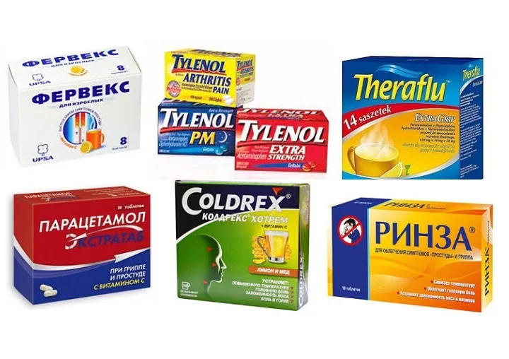
Безрецептурные ЛП
Препараты безрецептурного отпуска – обширная группа лекарственных препаратов, которые пациент может купить для самолечения в аптеке без рецепта врача.
Рисунок 1.

Slide 4
Действия фармацевта
Установление личного контакта и выявление потребности покупателя с помощью открытых вопросов.
На что жалуетесь?
Как давно появились симптомы?
Уже принимали что-нибудь?
Рисунок 2.

Slide 5
Фармацевт должен объяснить
Способ приема
Взаимодействие с другими ЛП и пищей
Условия хранения

Slide 6
Способ применения
До еды
После еды
Во время еды
Внутрь
Наружно
Количество на 1 прием
Количество приемов в день

Slide 7
Лекарственное взаимодействие
Всасываемость некоторых ЛП при взаимодействии с продуктами питания и изменении pH в желудке (например, молоко, фруктовые соки, кофе) может значительно изменяться, о чем следует проинформировать покупателя.
Рисунок 3.

Slide 8
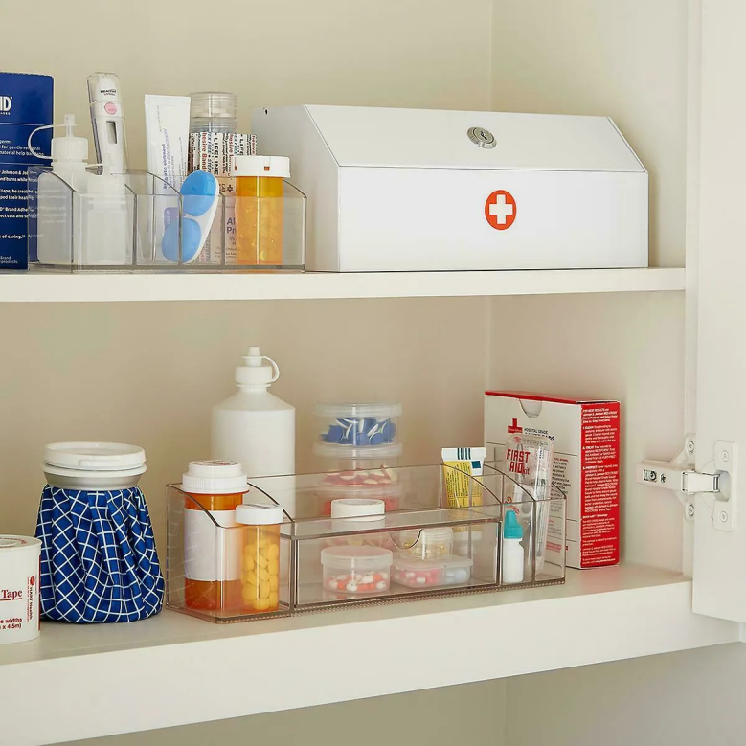
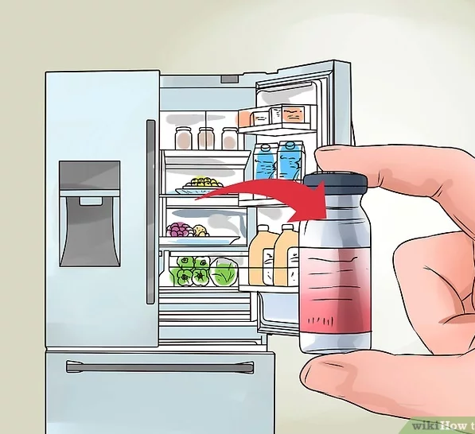
Хранение
В холодильнике:
На полке
В дверце
При комнатной
температуре
Рисунок 4.
Рисунок 5.

Slide 9
СПАСИБО ЗА ВНИМАНИЕ!

